Slide 1
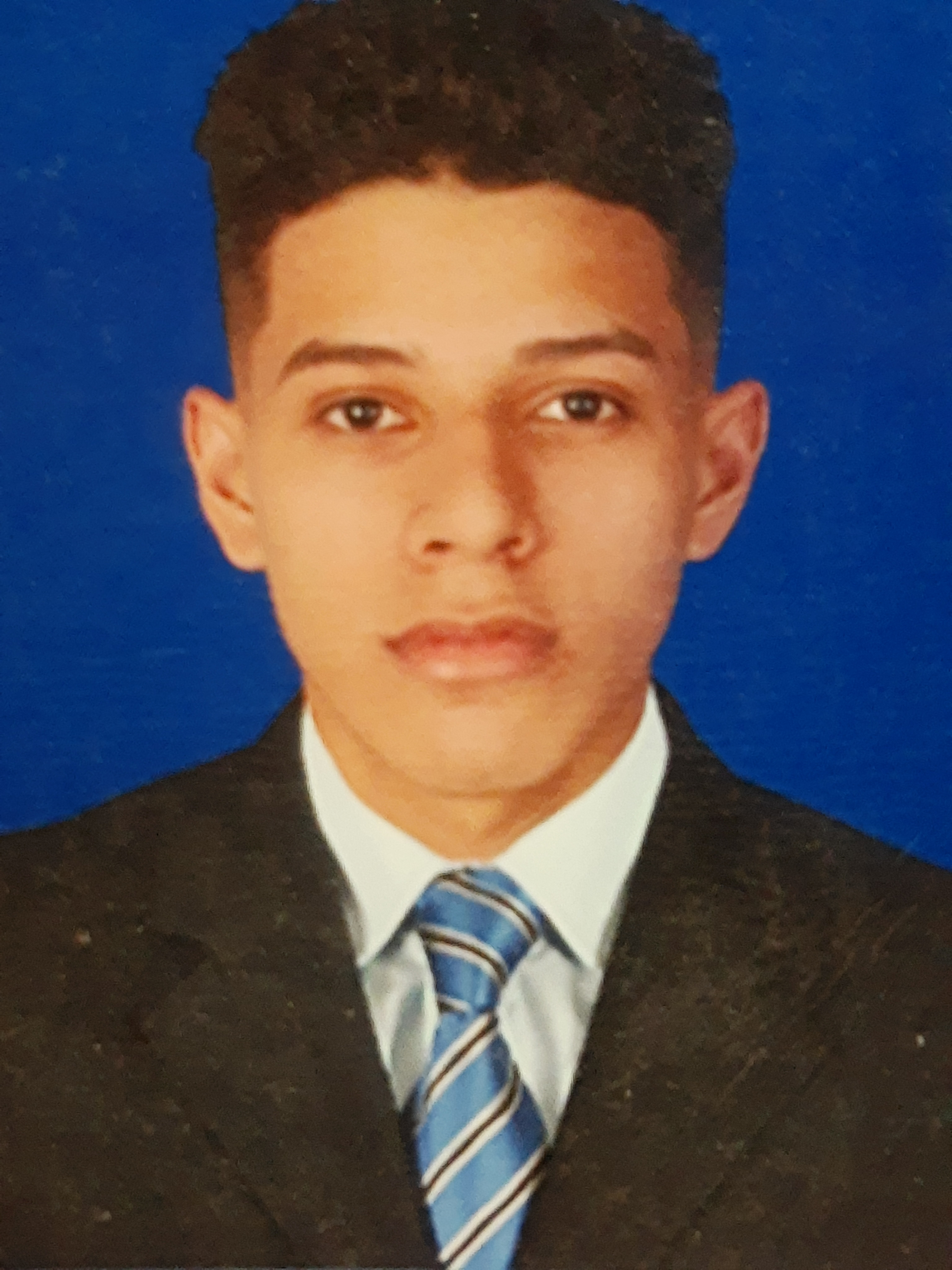

Contacto
^{DANIEL}
^{MARIN GUISAO}
Medellín / Colombia
Dirección
CRA 42 b # 36 a 46, bello
Teléfono/ Email
+57 319 648 93 88
d.maringuisao@email.com
^{FRONTEND DEVELOPER}
Sobre mí
Estudiante autodidacta me caracteriza la atención al detalle y la resolución de problemas, enfocado no solo al resultado sino también en el proceso, también me gustan los retos.
Actualmente me formo y me preparo en torno al Backend con el aprendizaje y practica constante (articulando metodologías, procesos y probando tecnologías nuevas), considero que tengo cualidades que me ayudan para las tareas de trabajo en equipo: empatía, escucha, flexibilidad, adaptabilidad y sentido del compromiso.
Anexos
Portafolio
https://daniel-marin.netlify.app/
https://www.linkedin.com/in/marin-daniel/
Habilidades
^{90%}
^{REACT}
Formación
^{90%}
^{JAVASCRIPT}
BACHILLER ACADEMICO
Gimnasio del Caribe
2016-2017
Platzi
Ciclo Formativo de Grado Medio, Tecnología informática/Tecnología de sistemas informáticos
^{60%}
^{NODEJS}
^{70%}
^{MONGODB}
^{85%}
^{HTML, CSS}
Idiomas
100%
ESPAÑOL
Lengua materna
20%
INGLÉS
Nivel Básico

